Slide 1
RESULTADOS DE LA VNI EN EL TRATAMIENTO DE LA INSUFICIENCIA RESPIRATORIA AGUDA(IR): MODELO DE ORGANIZACIÓN EN UN HOSPITAL SIN UNIDAD DE CUIDADOS INTERMEDIOS (UCRI)
JA Delgado Torralbo, JF Sánchez Gómez, R Ayerbe García, V Almadana Pacheco, C Benito Bernáldez, M Domínguez Pino, PJ Rodríguez Martín, P Guerrero Zamora, M Ferrer Galván, AS Valido Morales.UGC Hospital Universitario Virgen Macarena.
Introducción.
La ventilación no invasiva (VNI) es eficaz en el manejo de la insuficiencia respiratoria (IR) por diferentes causas. En nuestro hospital se inicia por los servicios de Urgencias (U) en caso de precisarse durante la estancia del paciente en esta área; Neumología, Medicina Interna (no existe guardia de Respiratorio) (MI/N) o UCI cuando los pacientes lo precisan en dichas áreas, con seguimiento de éstos en planta de hospitalización siempre a cargo de Neumología.
Objetivo.
Evaluar los resultados de este modelo analizando cifras de mortalidad hospitalaria según indicación, intención, lugar inicio y planta de ingreso.
Metodología.
Estudio retrospectivo abril2017-junio2018 con un número de pacientes ventilados de 376.
La intención de VNI se ha definido: Intención de curar o activa (A); Limitación del esfuerzo
terapéutico (LET); Paliativa (P).

Slide 2
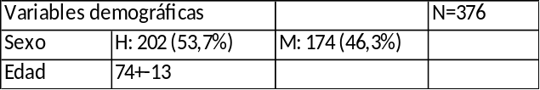
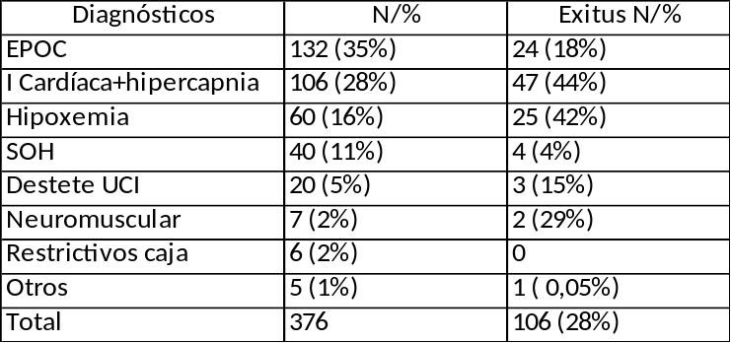
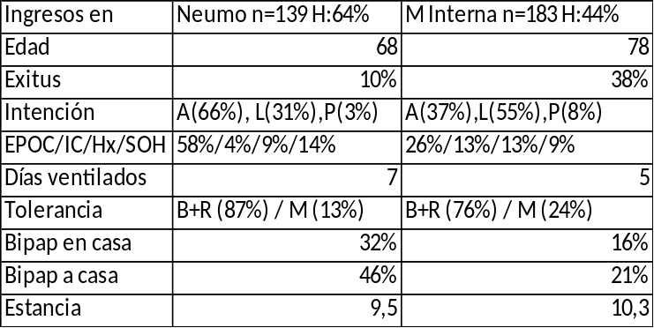
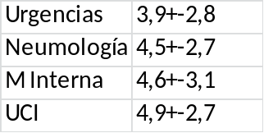
Resultados.
Conclusiones.
1. La eficacia de la VNI parece mejor cuando se inicia precozmente en Urgencias, con baja mortalidad. 2. Los pacientes que más fallecen son la IC-HC, hipóxemicos y de más edad. 3. La mortalidad es mayor en los pacientes ingresados en M.Interna, donde la intención es con más frecuencia la LET y Paliativa. 4. En Neumología se ventilan más EPOC, con intención activa y mayor supervivencia. 5 Parece que la mortalidad es mayor cuando la ventilación es iniciada por M Interna a pesar de un Charlson similar.
23%
21%
50%*
9%
38%*
10%
12%
40%*
M
Activa | LET | Paliativa
17% | 36% | 74%*
M
Índice de Charlson
22
37

